Slide 1
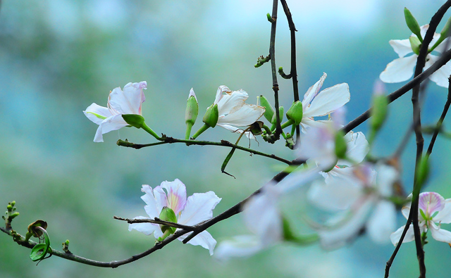


Slide 2
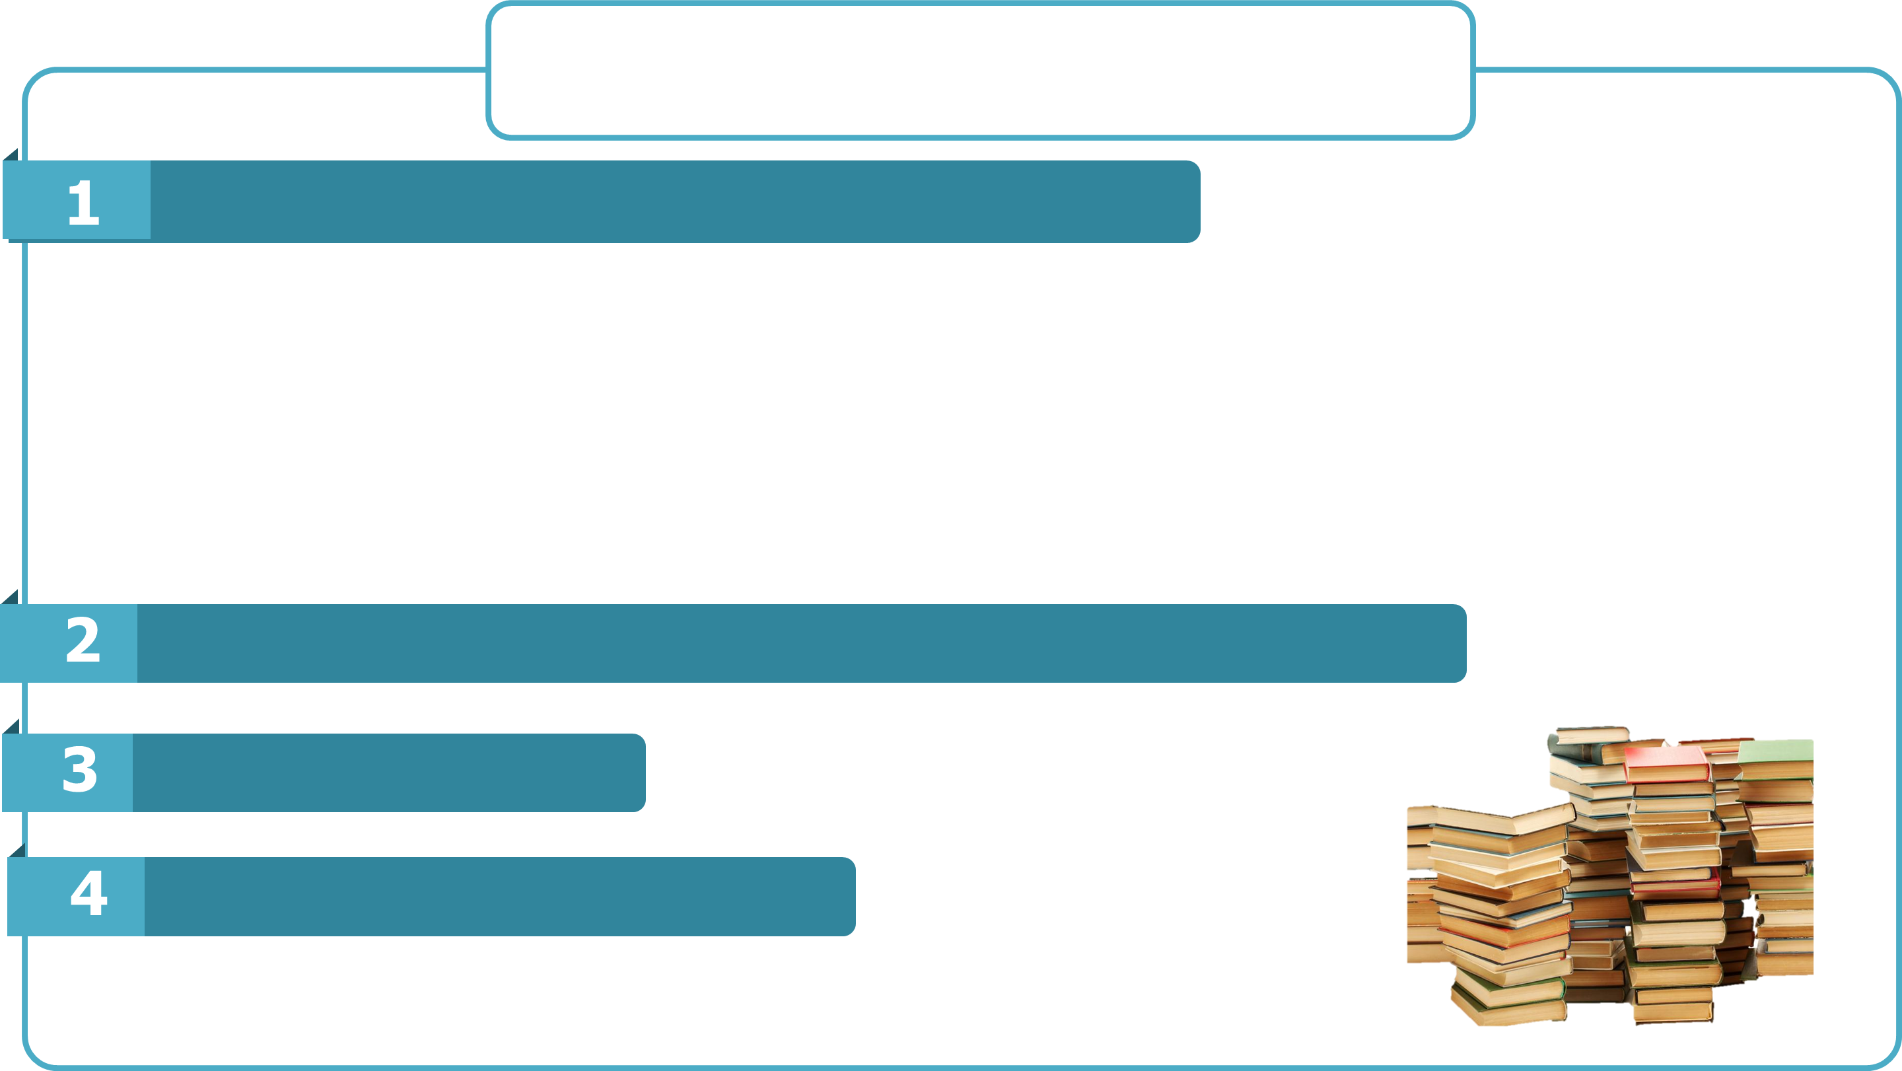
CÁC NỘI DUNG CẦN THỰC HIỆN
Đọc:
Đọc – hiểu các văn bản:
VB 1,2,3: Chùm thơ hai-cư (haiku) Nhật Bản
VB 4: Cảm xúc mùa thu (Thu hứng- Đỗ Phủ)
VB 5: Mùa xuân chín (Hàn Mặc Tử)
VB 6: Bản hòa âm ngôn từ trong Tiếng thu của Lưu Trọng Lư (Chu Văn Sơn)
- Thực hành đọc – hiểu văn bản: Cánh đồng (Ngân Hoa)
Thực hành tiếng Việt
Viết
Nói và nghe

Slide 3

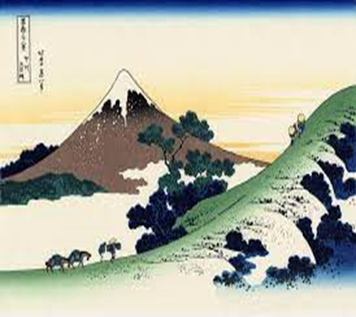
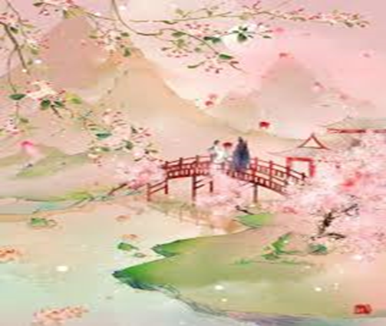
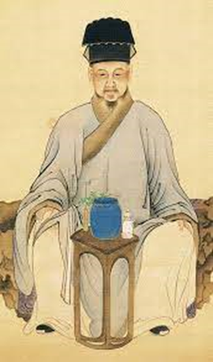
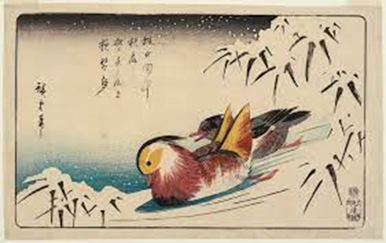
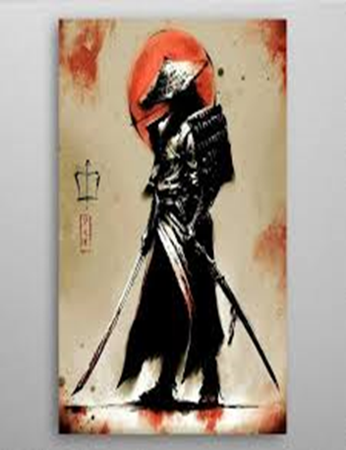
Em cảm nhận như thế nào về đất nước, con người, sắc cảnh, văn hóa Nhật Bản?

Slide 4



1
T | H | Ơ
1
2
T | H | I | L | U | Ậ | T
2
3
T | H | Ơ | T | R | Ư | T | I | N | H
3
4
V | Â | N | T | H | Ơ
4
5
H | I | N | H | A | N | H | T | H | Ơ
5
6
N | H | I | P | Đ | I | Ê | U
6
7
N | H | A | C | Đ | I | Ê | U
7
8
N | H | Â | N | V | Â | T | T | R | Ư | T | I | N | H
8
Là một khái niệm chỉ toàn bộ những quy tắc tổ chức ngôn từ trong thơ như gieo vần, ngắt nhịp, hòa thanh, đối, phân bố số tiếng trong một dòng thơ, số dòng trong cả bài thơ
Đây là hình thức tổ chức ngôn từ đặc biệt, tuân theo một mô hình thi luật hoặc nhịp điệu nhất định nhằm làm nổi bật mối quan hệ giữa âm điệu và ý nghĩa của ngôn từ để diễn tả những tình cảm mãnh liệt hoặc ấn tượng, xúc động tinh tế của con người trước thế giới
Đây là loại tác phẩm thơ thường có dung lượng nhỏ, thể hiện trực tiếp cảm xúc, tâm trạng của nhân vật trữ tình.
Điều này tạo nên sự cộng hưởng, hòa âm theo quy luật giữa một số âm tiết trong hay cuối dòng thơ; có chức năng liên kết các dòng thơ và góp phần tạo nên nhịp điệu, nhạc điệu cũng như giọng điệu của bài thơ.
Đây là khái niệm chỉ các sự vật, hiện tượng, trạng thái đời sống được tái tạo một cách cụ thể, sống động bằng ngôn từ, khơi dậy cảm giác (đặc biệt là những ấn tượng thị giác) cũng như gợi ra những ý nghĩa tinh thần nhất định đối với người đọc
Đây là khái niệm chỉ những điểm ngắt hay ngừng theo chu kỳ nhất định trên văn bản do tác giả chủ động bố trí, chứa đựng sự lặp lại có biến đổi của các yếu tố ngôn ngữ và hình ảnh nhằm gợi ra cảm giác về sự vận động của sự sống và thể hiện cảm nhận thẩm mĩ về thế giới.
Đây là khái niệm chỉ cách tổ chức các yếu tố âm thanh của ngôn từ để lời văn gợi ra cảm giác về âm nhạc (âm hưởng, nhịp điệu). Trong thơ, những phương thức cơ bản để tạo nhạc điệu là gieo vần, ngắt nhịp, điệp, phối hợp thanh điệu bằng-trắc,…
Đây là khái niệm còn được gọi là chủ thể trữ tình, là người trực tiếp bộc lộ rung động và tình cảm trong bài thơ trước một khung cảnh hoặc sự tình nào đó, cũng là người có mối liên hệ mật thiết với tác giả song không hoàn toàn đồng nhất với tác giả.

Slide 5

I
TÌM HIỂU CHUNG
1
Thơ và thơ trữ tình
Thơ
Là hình thức tổ chức ngôn từ đặc biệt, tuân theo một mô hình thi luật hoặc nhịp điệu nhất định nhằm làm nổi bật mối quan hệ giữa âm điệu và ý nghĩa của ngôn từ để diễn tả những tình cảm mãnh liệt hoặc ấn tượng, xúc động tinh tế của con người trước thế giới.

Slide 6

I
TÌM HIỂU CHUNG
1
Thơ và thơ trữ tình
Thơ trữ tình
Là loại tác phẩm thơ thường có dung lượng nhỏ, thể hiện trực tiếp cảm xúc, tâm trạng của nhân vật trữ tình.

Slide 7
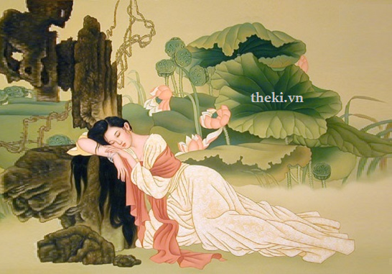
I
TÌM HIỂU CHUNG
2
Nhân vật trữ tình
Nhân vật trữ tình
Là người trực tiếp bộc lộ rung động và tình cảm trong bài thơ trước một khung cảnh hoặc sự tình nào đó, cũng là người có mối liên hệ mật thiết với tác giả song không hoàn toàn đồng nhất với tác giả.

Slide 8

I
TÌM HIỂU CHUNG
3
Hình ảnh thơ
Là các sự vật, hiện tượng, trạng thái đời sống được tái tạo một cách cụ thể, sống động bằng ngôn từ, khơi dậy cảm giác (đặc biệt là những ấn tượng thị giác) cũng như gợi ra những ý nghĩa tinh thần nhất định đối với người đọc.

Slide 9
I
TÌM HIỂU CHUNG
4
Vần thơ, nhịp điệu, nhạc điệu, đối, thi luật, thể thơ
Vần thơ
Nhịp điệu
Nhạc điệu
Những điểm ngắt hay ngừng theo chu kỳ nhất định trên văn bản do tác giả chủ động bố trí, chứa đựng sự lặp lại
Cách tổ chức các yếu tố âm thanh của ngôn từ để lời văn gợi ra cảm giác về âm nhạc
Sự cộng hưởng, hòa âm theo quy luật giữa một số âm tiết trong hay cuối dòng thơ.

Slide 10
I
TÌM HIỂU CHUNG
4
Vần thơ, nhịp điệu, nhạc điệu, đối, thi luật, thể thơ
Đối
Thi luật
Thể thơ
Toàn bộ những quy tắc tổ chức ngôn từ trong thơ như gieo vần, ngắt nhịp, hòa thanh, đối, phân bố số tiếng trong một dòng thơ, số dòng trong cả bài thơ,…
Sự thống nhất giữa mô hình thi luật và loại hình nội dung của tác phẩm thơ.
Cách tổ chức lời văn thành hai vế cân xứng và song đôi với nhau cả về ý và lời.

Slide 11
I
TÌM HIỂU CHUNG
4
Vần thơ, nhịp điệu, nhạc điệu, đối, thi luật, thể thơ
Đối
Thi luật
Thể thơ
Toàn bộ những quy tắc tổ chức ngôn từ trong thơ như gieo vần, ngắt nhịp, hòa thanh, đối, phân bố số tiếng trong một dòng thơ, số dòng trong cả bài thơ,…
Sự thống nhất giữa mô hình thi luật và loại hình nội dung của tác phẩm thơ.
Cách tổ chức lời văn thành hai vế cân xứng và song đôi với nhau cả về ý và lời.

Slide 12
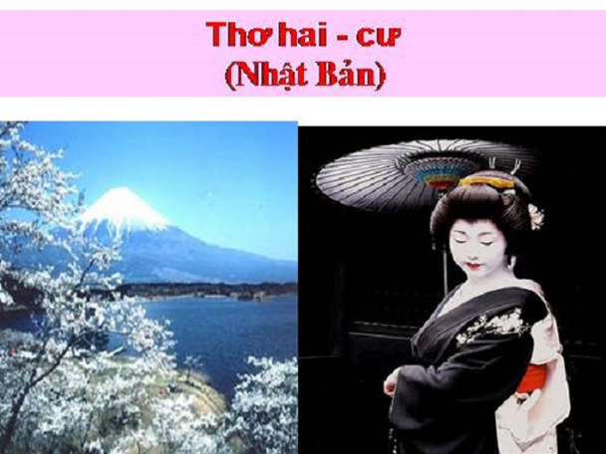
5
Tìm hiểu chung về văn bản 1,2,3
5.1. Giới thiệu về thơ hai-cư
Xứ sở hai-cư

Slide 13
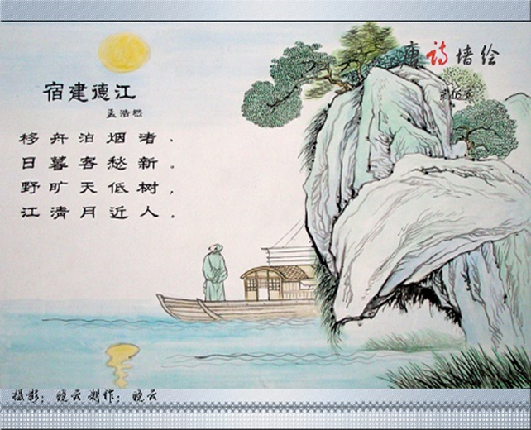

Độ dài hai-cư trong tương quan với một số thể thơ ngắn

Slide 14
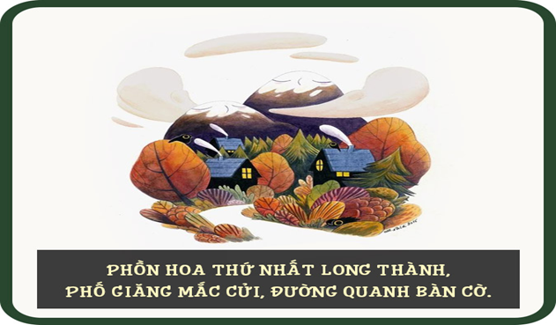

Slide 15


Slide 16
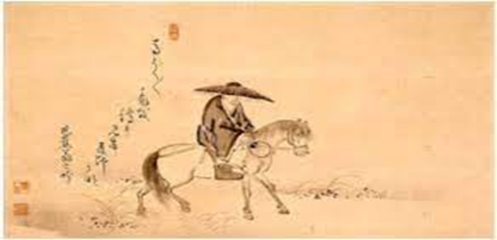

Slide 17
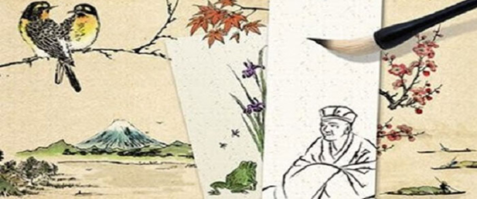
Một số đề tài quen thuộc của hai-cư

Slide 18

5.1.1. Vị trí
Hai-cư là một thể thơ truyền thống độc đáo có vị trí quan trọng trong văn học Nhật Bản (thi quốc), là di sản của văn học nước Nhật, được hình thành từ thế kỷ thứ XVI đến thế kỷ XVII có những thành tựu nổi bật.

Slide 19

5.1.2. Hình thức
Thơ hai-cư thuộc loại ngắn nhất thế giới

Slide 20
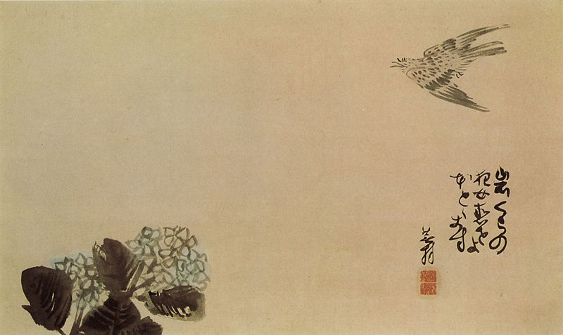
Nguyên bản tiếng Nhật chỉ có một câu thơ

Slide 21
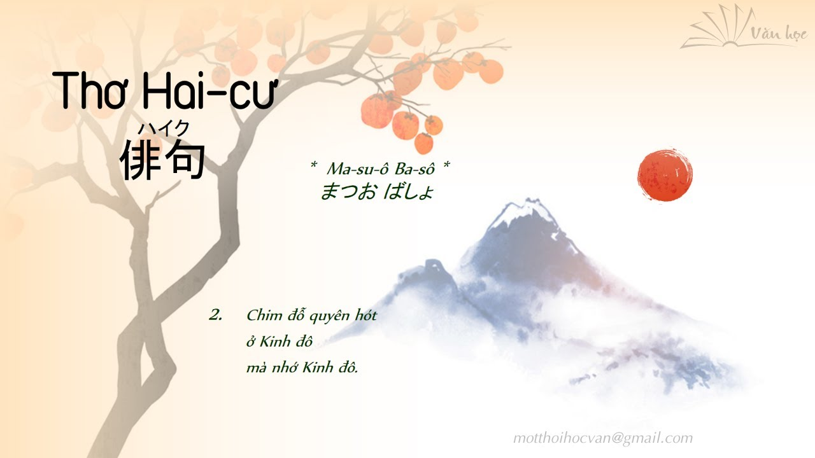
Hình ảnh trong sáng, nhẹ nhàng đậm tính tượng trưng.

Slide 22

Cấu tứ quanh một phát hiện mang tính chất “bừng ngộ” về mối quan hệ giữa các sự vật, hiện tượng.

Slide 23
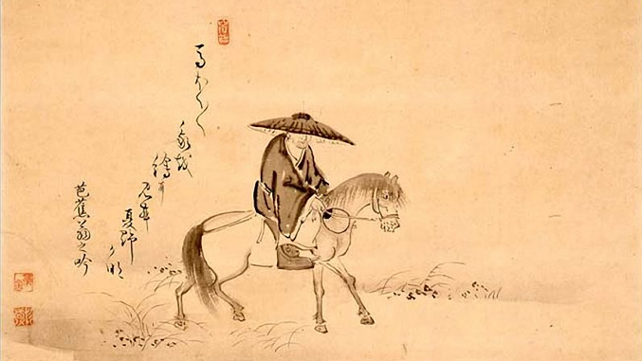
Gợi nhiều cảm xúc và suy tưởng.

Slide 24
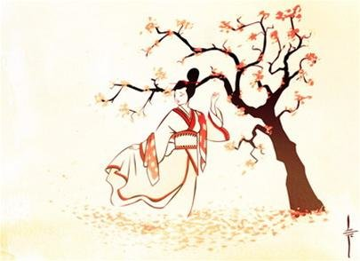
Phản ánh tâm hồn người Nhật – tâm hồn ưa thích hòa nhập với thiên nhiên, vì vậy nội dung thường hướng đến một phong cảnh, một vài sự vật cụ thể, một tứ thơ, một cảm xúc, một suy tư… của người viết.
5.1.3. Nội dung

Slide 25

5.1.4. Thời gian
Thơ hai-cư thường có một yếu tố để biểu hiện mùa: tiếng ve mùa hè, trăng thu, sương mùa thu, anh đào mùa xuân, tuyết đông…các từ này được gọi là quý ngữ của bài thơ.

Slide 26

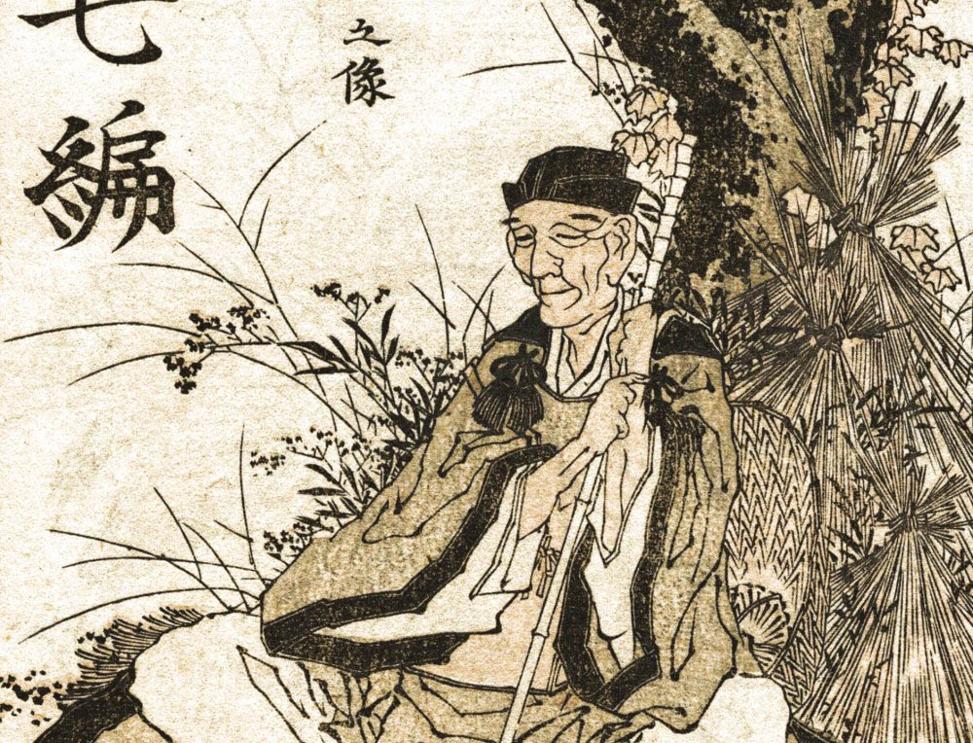
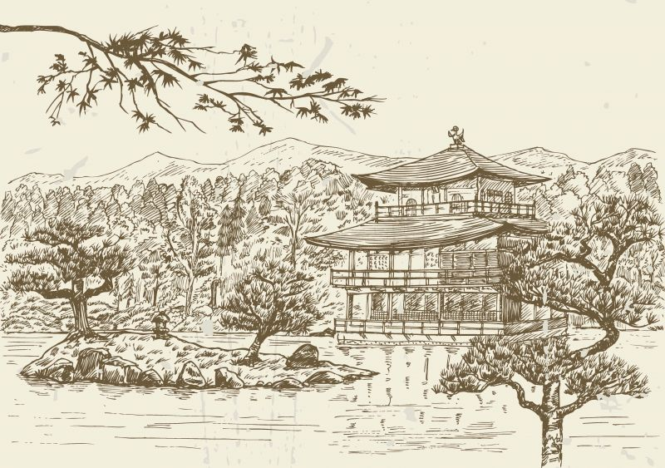
5.1.5. Không gian
Nhỏ hẹp, gần gũi: một mái lều, một lữ quán, có khi chỉ là không gian dưới một chiếc ô.

Slide 27
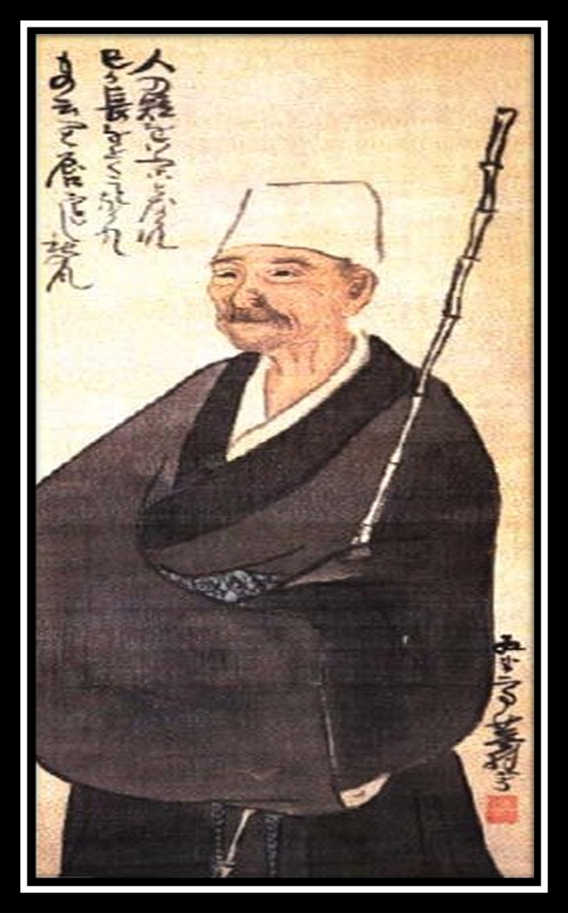
5.2. Giới thiệu về tác giả
Nhà thơ hàng đầu Nhật Bản.
Quê ở I-ga, sinh ra trong gia đình võ sĩ cấp thấp.
Cuộc đời của Ba-sô là một cuộc đời phiêu lưu và lãng du.
Năm 28 tuổi, chuyển đến Ê-đô và làm thơ hai-cư với bút hiệu là Ba-sô (Ba Tiêu).
Sự nghiệp: viết du kí và làm thơ hai-cư.

Slide 28

II
ĐỌC HIỂU VĂN BẢN
1
Đọc và tìm hiểu chú thích
Nghe đọc mẫu
Học sinh đọc
Tìm hiểu chú thích và giải thích từ khó SGK

Slide 29
II
ĐỌC HIỂU VĂN BẢN
2
Tìm hiểu văn bản
2.1. Bài 1
Nhóm Ba-sô
Tác giả Ba-sô
Thời gian
Không gian
Hình ảnh thơ
Xúc cảm của thi nhân
Nhận xét vẻ đẹp bài thơ

Slide 30

Tìm hiểu văn bản
2
2.1. Bài 1
Cảm nhận chung
Bài thơ đơn sơ tột độ mà sâu thẳm tột cùng. Một buổi chiều mùa thu xám tối, âm u “đậu” trên cành khô hiu hắt, dường như bất động nhưng nó đang chuyển động cả vũ trụ, cả sự mênh mông cô tịch của hoàng hôn.
Toàn thể hình ảnh là sự cô tịch. Cành cây, con quạ, chiều thu là sự cô tịch trong tâm hồn như lắng nghe niềm im lặng bất tuyệt của chân không.

Slide 31
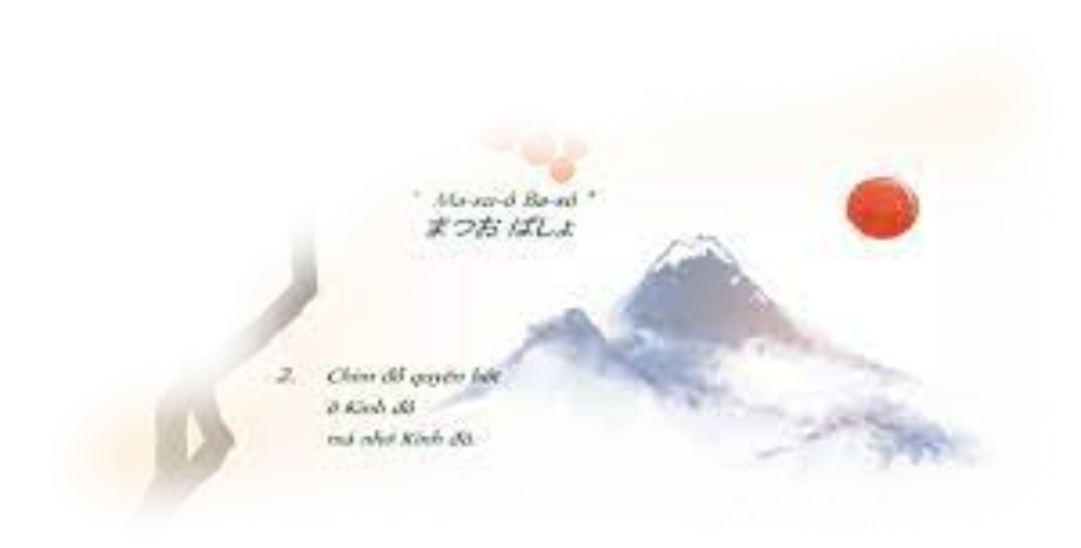
Tìm hiểu văn bản
2
2.1. Bài 1
Tác giả Ba-sô
Thời gian | “chiều thu”
Không gian | u buồn sâu thẳm, vắng lặng đến cô tịch
Hình ảnh thơ | “Cành khô”, “chim quạ”
Xúc cảm của thi nhân | Không có một cái tâm tĩnh, trong sáng và tình yêu cuộc sống, thiết tha với thiên nhiên, tạo vật sẽ không thể kết đọng được những hình ảnh đẹp đẽ, gợi cảm đến thế. Đọc bài thơ, mới hiểu thế nào là chất sa-bi đơn sơ, tao nhã, cô liêu, trầm lắng, u buồn, nhưng không chán chường hay bi luỵ, oán đời.

Slide 32
Tìm hiểu văn bản
2
2.1. Bài 1
Nhận xét vẻ đẹp bài thơ | Mặc dù bài thơ này không tuân thủ theo quy luật thông thường 5/7/5 của hai-cư thường vẫn luôn được coi là thi phẩm mẫu mực bởi cấu tứ, ý tưởng và sự bứt phá trong cái hài hòa mà nó mang lại cho cảm giác của người đọc. Bài thơ đúng là một bức tranh thủy mặc. Điều ấy có lẽ được thể hiện trước hết ở gam màu trầm với các đường nét kì lạ của nó. Cành khô màu nâu xám, chim quạ chắc chắn là màu đen (hoặc xám). Đây là những gam màu chủ đạo của hội họa thủy mặc, một loại hình nghệ thuật mà chất liệu chính là màu nước đen và giấy trắng. Đọc bài thơ, ta như thấy hiển hiện trên nền trời của buổi chiều thu hoang vắng hình ảnh một cánh chim ủ rũ đậu trên cành cây khô héo, và chắc chắn là không thể được tạo dựng bằng những đường nét mềm mại mà phải bằng sự gân guốc, cứng cáp và đối xứng theo phong cách thủy mặc.

Slide 33
Tìm hiểu văn bản
2
2.1. Bài 1
Nhận xét vẻ đẹp bài thơ | Nhưng còn một yếu tố không kém phần quan trọng khiến thi phẩm “con quạ” của Ba-sô trở nên bất hủ là sự tương phản, đối lập một cách hài hòa trong sử dụng hình ảnh. Trên cành khô quạ đậu và chiều thu là hai phần hoàn toàn độc lập, tương phản với nhau. Một bên nhỏ hẹp, hiện hữu, một bên rộng lớn, mơ hồ. Chiều thu là một khái niệm chung chung còn cành khô quạ đậu mới là cái có thể nắm bắt. Mọi vật thể đối lập ấy đã tạo thành một chỉnh thể, một bức tranh hoàn chỉnh: trên cái nền hoang vắng mơ hồ của buổi chiều thu, nổi bật lên hình hài màu đen của một chú quạ đậu trên cành khô. Yếu tố cổ tích (Sí-bi) trong bài thơ này thể hiện đậm nét hơn bất cứ thi phẩm nào khác của Ba-sô. Đến với không gian của chiều thu buồn vắng ấy là độc giả đã cùng với thi nhân đắm chìm vào miền tịch tĩnh giữa bao la đất trời.

Slide 34
Tìm hiểu văn bản
2
2.1. Bài 1
Nhận xét vẻ đẹp bài thơ | Hình ảnh trong bài thơ có lẽ phần nào thể hiện tâm cảm thi nhân mặc dù nó như chỉ được chớp lấy trong một ánh nhìn, một không gian, thời gian nhất định. Bài thơ mang nỗi buồn của buổi chiều tà, của lúc tàn thu, sự ngưng đọng, lặng im của cảnh vật... Giống như mọi bài thơ hai-cư khác, cái tôi thi nhân không bao giờ xuất hiện trong thi phẩm nhưng từ những gì nhà thơ gửi gắm sẽ khởi sự cho trí tưởng tượng vô biên của độc giả. Trong bài thơ này, yếu tố mùa cũng thể hiện rất rõ ở từng câu chữ chứ không đợi đến quý ngữ cuối bài. Đây là bài thơ về mùa thu và thời điểm chính xác có lẽ là cuối thu, khi chim quạ đã xuất hiện, khi lá cây đã rụng hết chỉ còn lại cành khô.

Slide 35
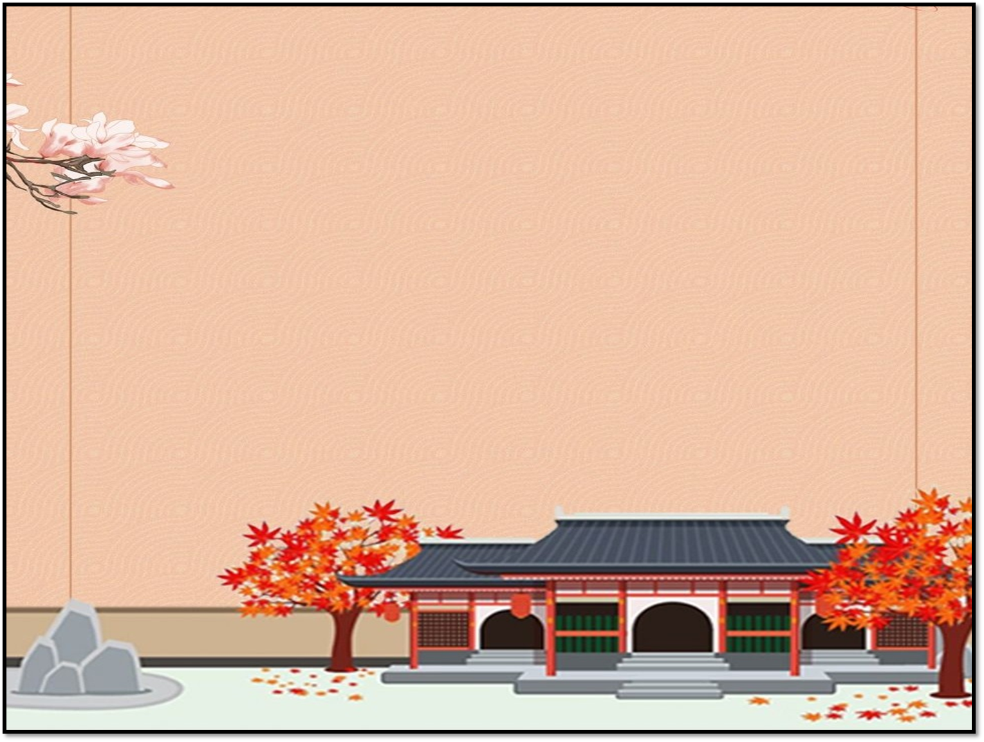

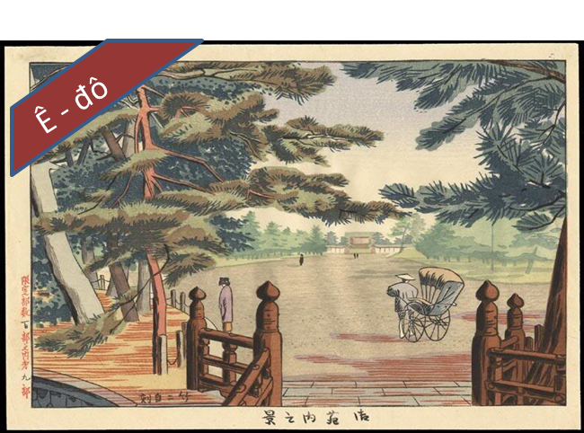
Bài 1: ghi lại một phong cảnh với vài sự vật cụ thể trong một thời điểm nhất định.

